Slide 1





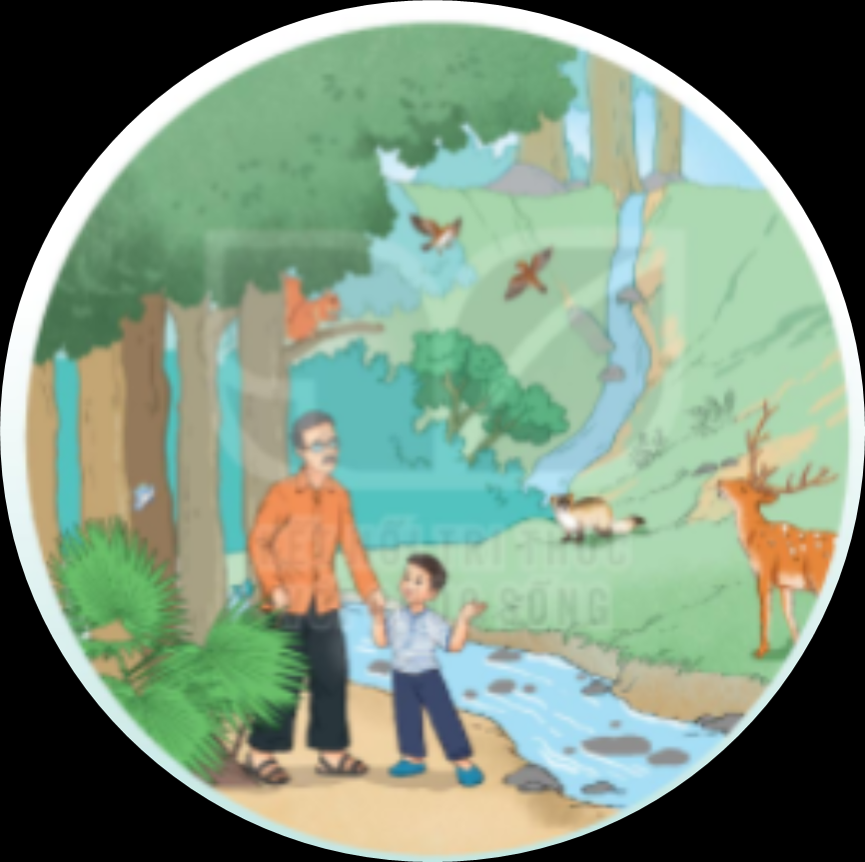


Tuần 23
HÀNH TINH XANH CỦA EM

Slide 2


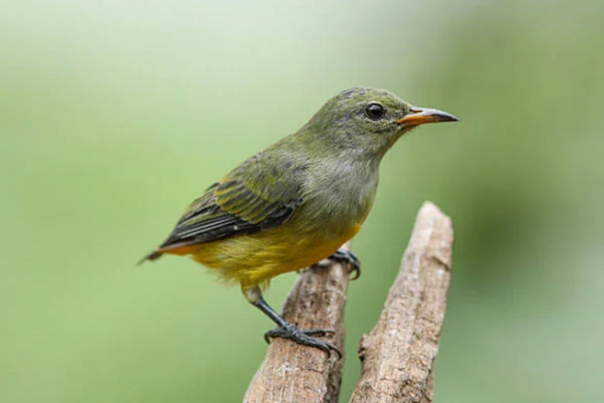



Thứ ngày tháng năm
Tiếng Việt : Đọc
Vè chim.

Slide 3





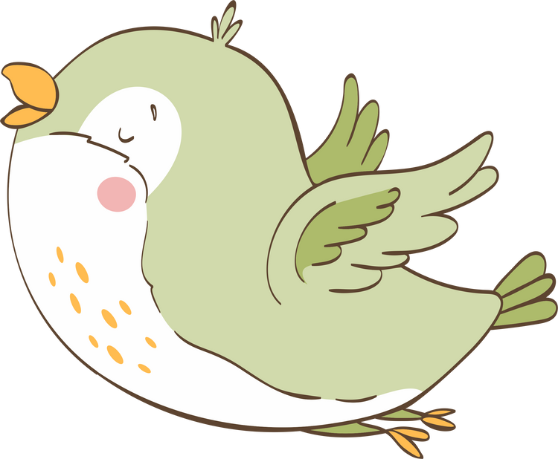

VÈ CHIM
Hay chạy lon xon
Là gà mới nở
Vừa đi vừa nhảy
Là em sáo xinh
Hay nói linh tinh
Là con liếu điếu
Hay nghịch hay tếu
Là cậu chìa vôi
Hay chao đớp mồi
Là chim chèo bẻo
Tính hay mách lẻo
Thím khách trước nhà
Hay nhặt lân la
Là bà chim sẻ
Có tình có nghĩa
Là mẹ chim sâu
Giục hè đến mau
Là cô tu hú
Nhấp nhem buồn ngủ
Là bác cú mèo...
( Đồng dao)

Slide 4


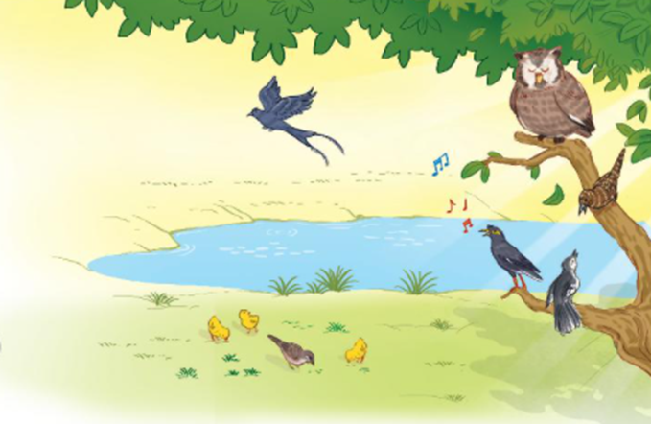





LUYỆN ĐỌC TỪ KHÓ.

Slide 5


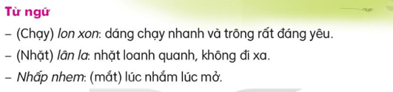
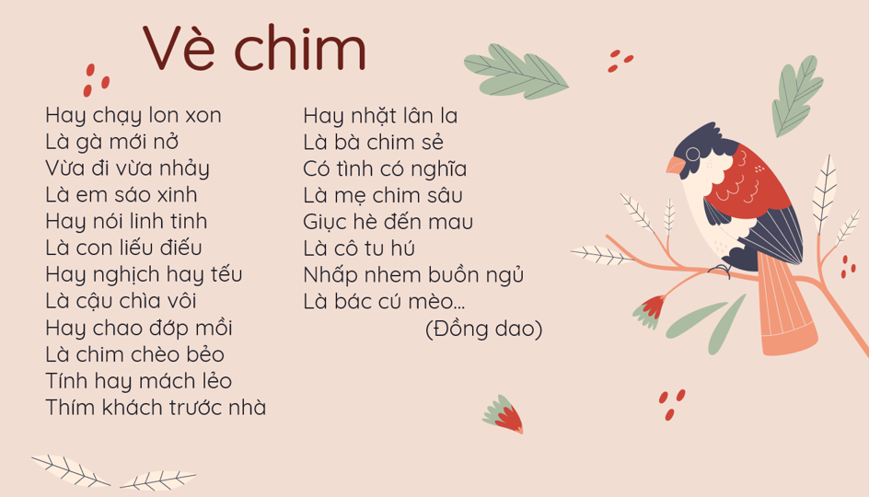


Giải nghĩa từ

Slide 6
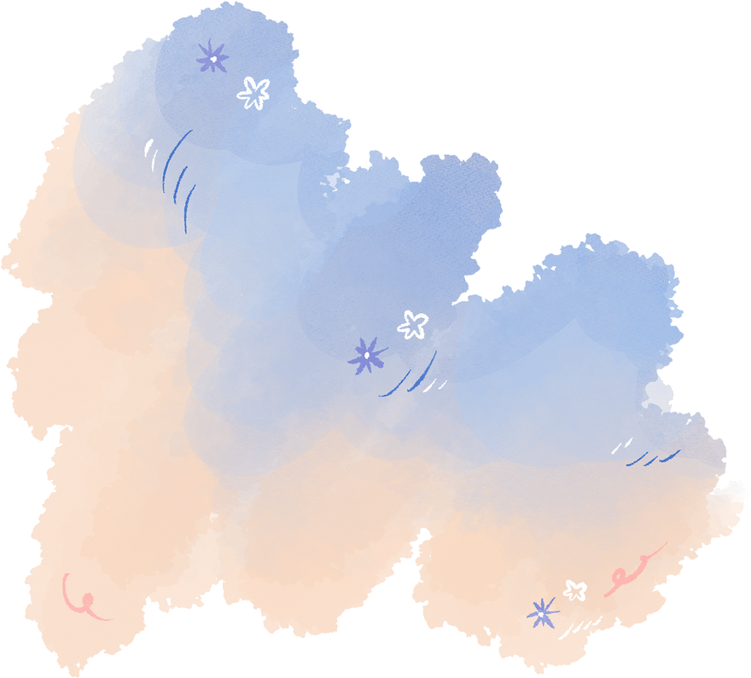



Tìm hiểu bài

Slide 7




1. Kể tên các loài chim được nhắc đến trong bài?
Gà, chim sáo, liếu điếu, chìa vôi, chèo bẻo, chim khách, chim sẻ, chim sâu, tu hú, cú mèo.

Slide 8


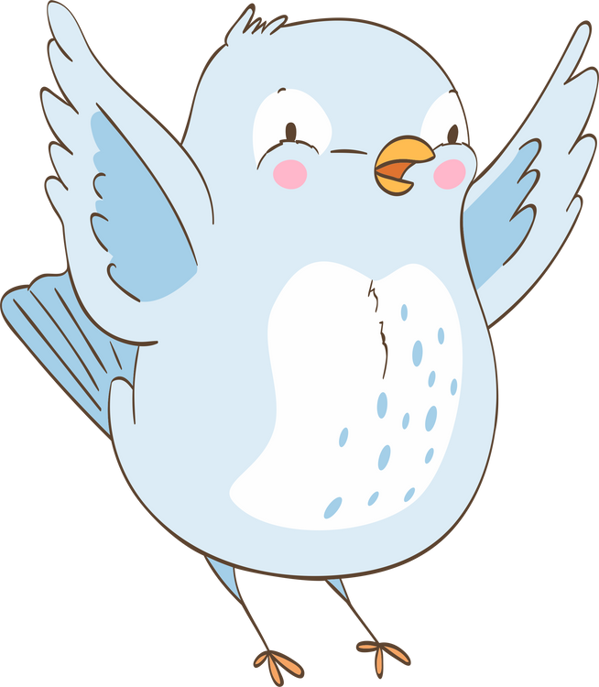

2. Chơi đố vui về các loài chim?
Chim gì vừa đi vừa nhảy?
Chim sáo

Slide 9

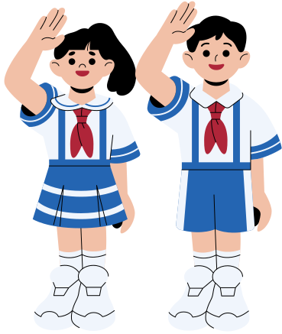

3. Tìm những từ ngữ chỉ hoạt động của các loài chim trong bài vè?
vừa đi vừa nhảy,
nói linh tinh,
hay nghịch hay tếu,
hay chao đớp mồi,
hay mách lẻo,
hay nhặt lân la,
có tình có nghĩa,
giục hè đến mau,
nhấp nhem buồn ngủ.

Slide 10




4. Dựa vào nội dung bài vè và hiểu biết của em, giới thiệu về loài chim?
VD:Em thích bác cú mèo nhất, vì trong bài vè, hình ảnh của bác hiện lên rất ngộ nghĩnh, hài hước, lúc nào cũng gật gù buồn ngủ.

Slide 11




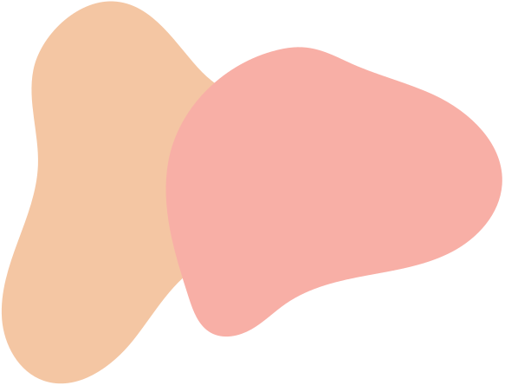

1.Tìm những từ được dùng để gọi các loài chim dưới đây
bác cú mèo
em sáo xinh
cậu chìa vôi
cô tu hú
Nhấp nhem buồn ngủ
Vừa đi vừa nhảy
Hay nghịch hay tếu
Giục hè đến mau

Slide 12


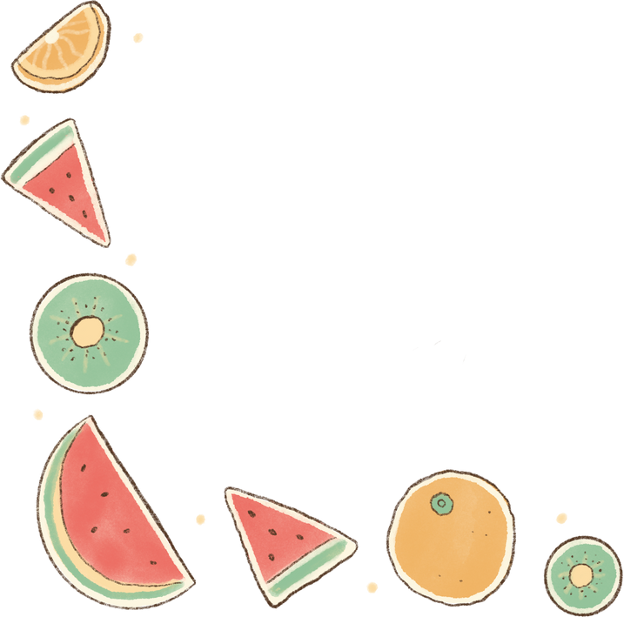

2. Đặt câu với từ ngữ bài tập trên
Bác cú mèo có đôi mắt rất tinh.
Em sáo xinh vừa đi vừa nhảy.
Cậu chìa vôi hay nghịch hay tếu.
Cô tu hú báo hiệu mùa vải đến.

Slide 13




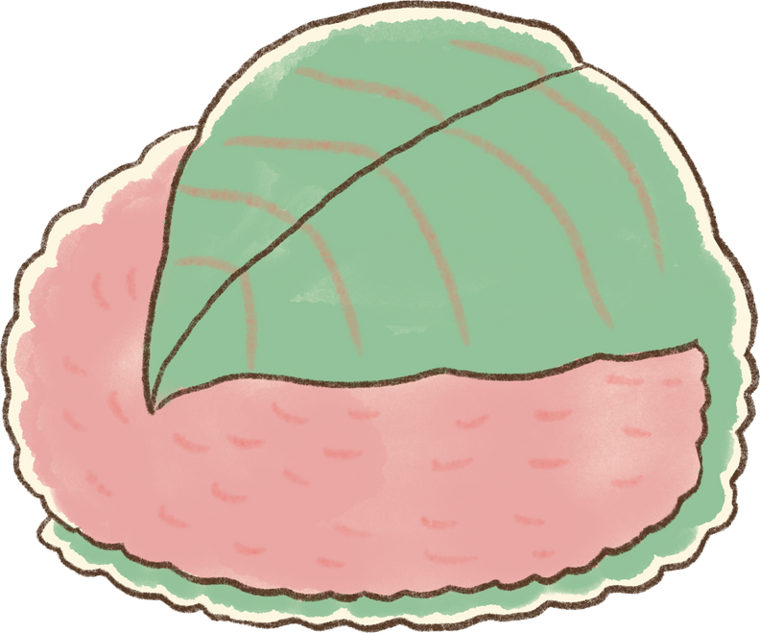
Dặn dò
Về nhà các con học thuộc lòng bài Vè Chim
Chuẩn bị Tiết Tiếng Việt tiếp theo.

Slide 14

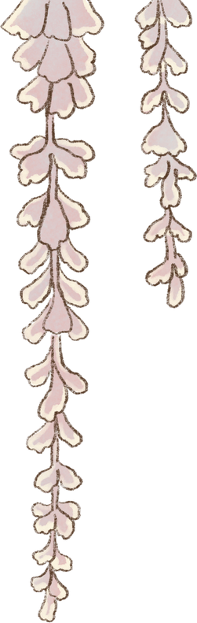
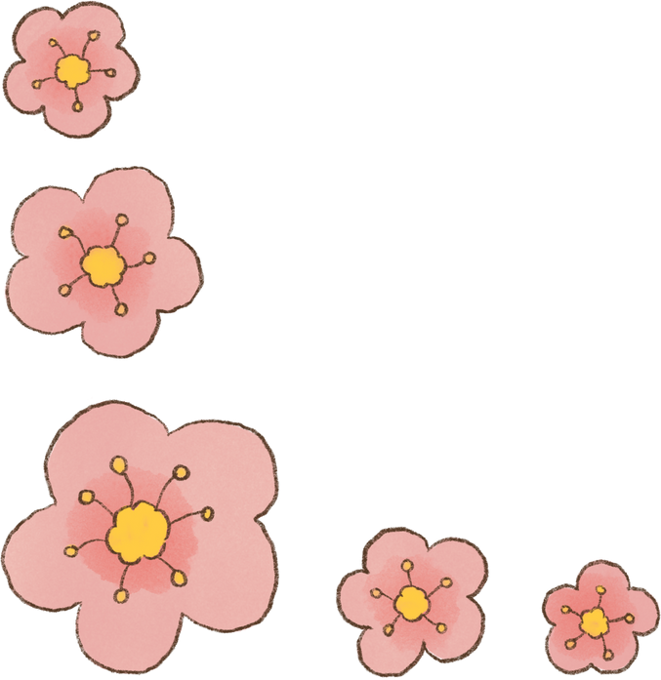
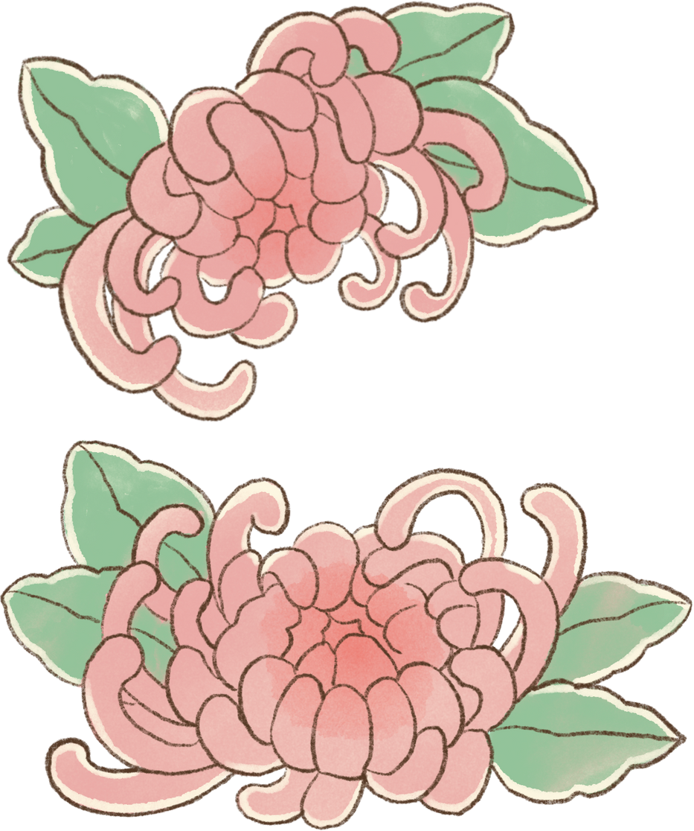
Xin chào tạm biệt các bạn!

